Slide 1


Измерение добротности сверхпроводникового кубита-трансмона
И.Ю. Горбунов¹, А.Е. Толстобров^{1,4}, Г.П. Федоров^{1,2,4}, О.В. Астафьев^{3,1}
¹Московский физико-технический институт (национальный исследовательский университет)
²НИТУ МИСИС ³Сколковский институт науки и технологий
⁴Российский квантовый центр
1 апреля 2024 г.

Slide 2

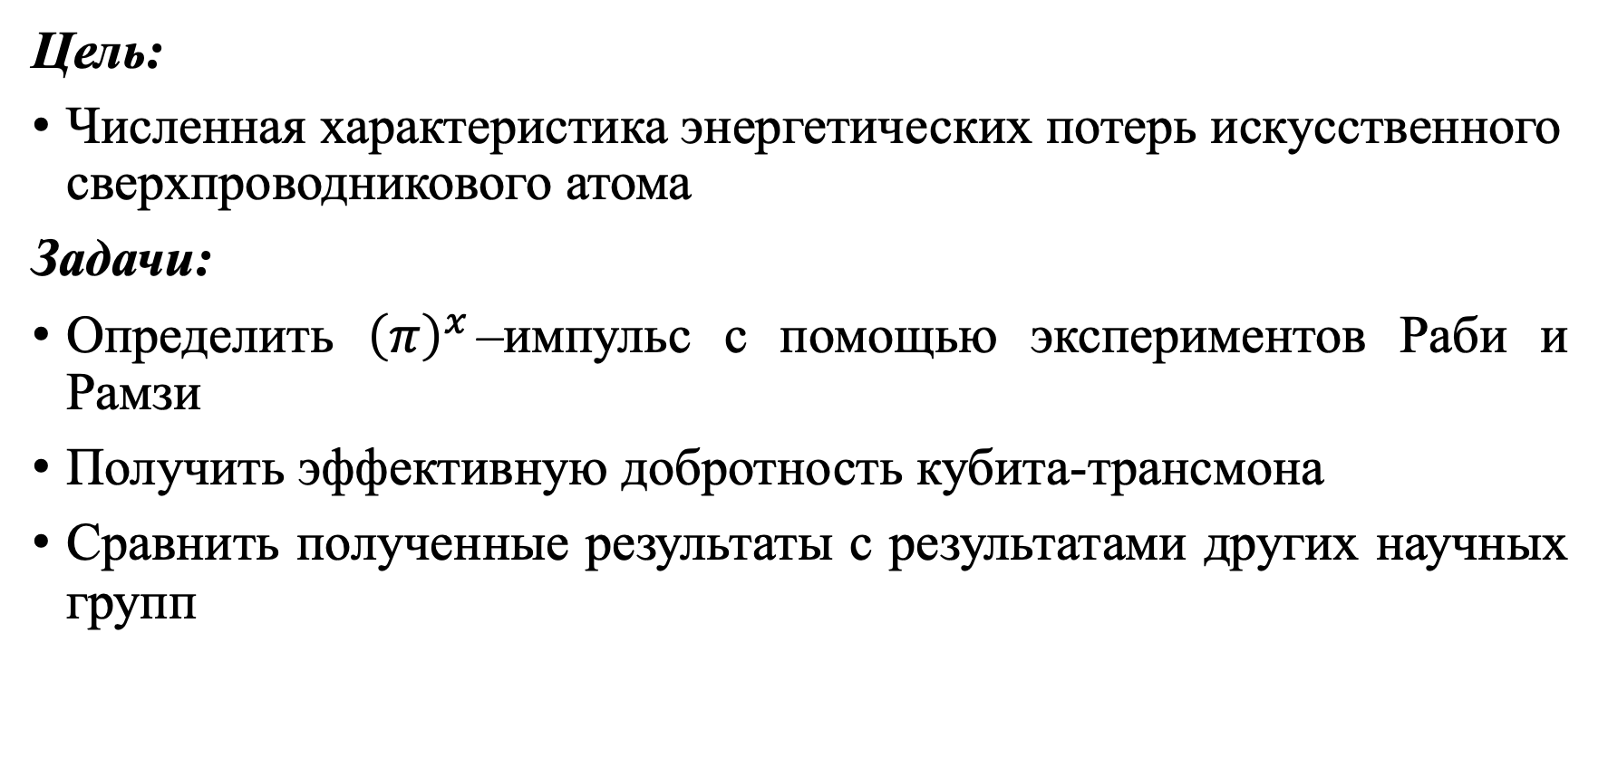
Цель и задачи
Цель:
Численная характеристика энергетических потерь искусственного сверхпроводникового атома
Задачи:
Определить ${\left(π\right)}^{x}$–импульс с помощью экспериментов Раби и Рамзи
Получить эффективную добротность кубита-трансмона
Сравнить полученные результаты с результатами других научных групп

Slide 3
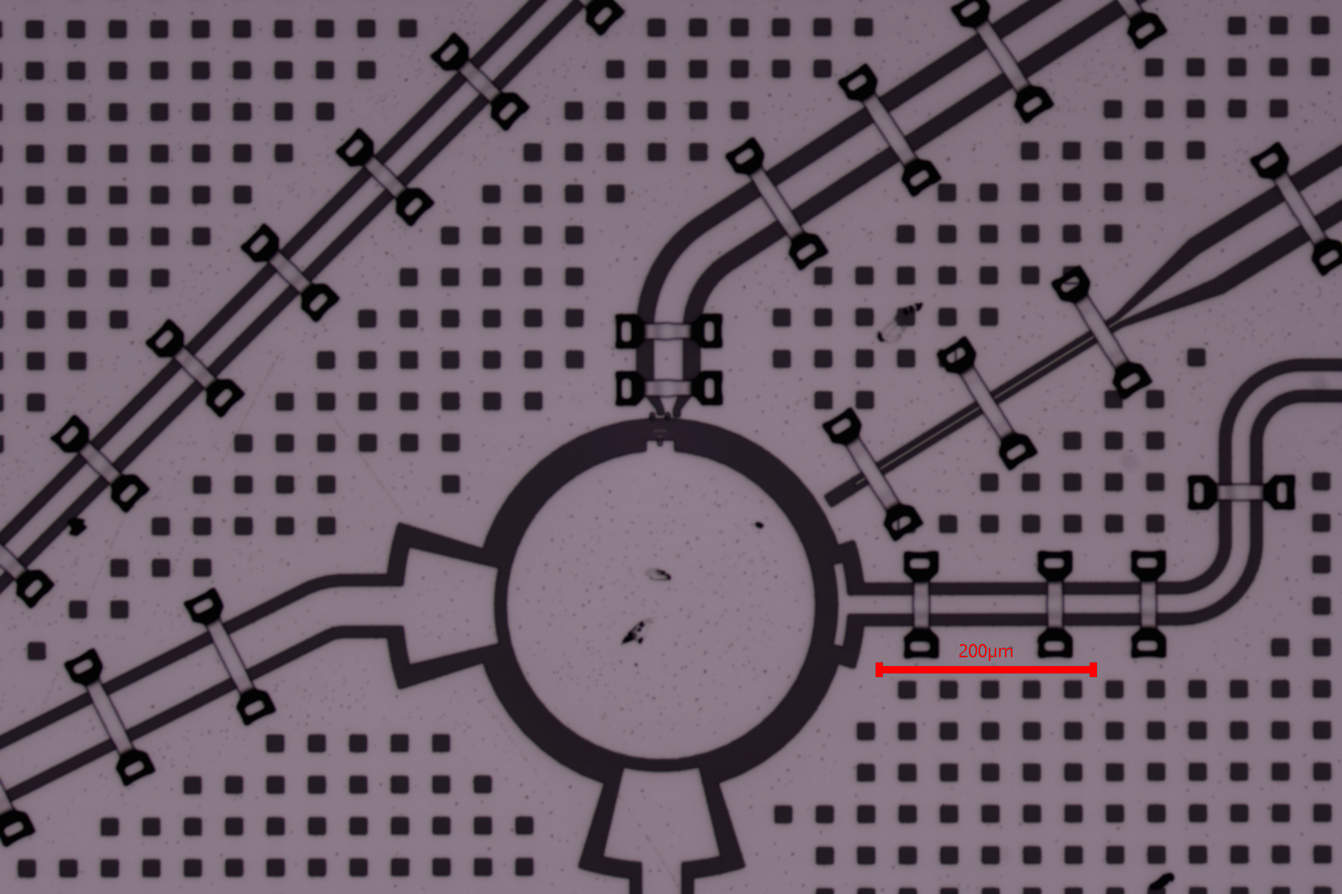
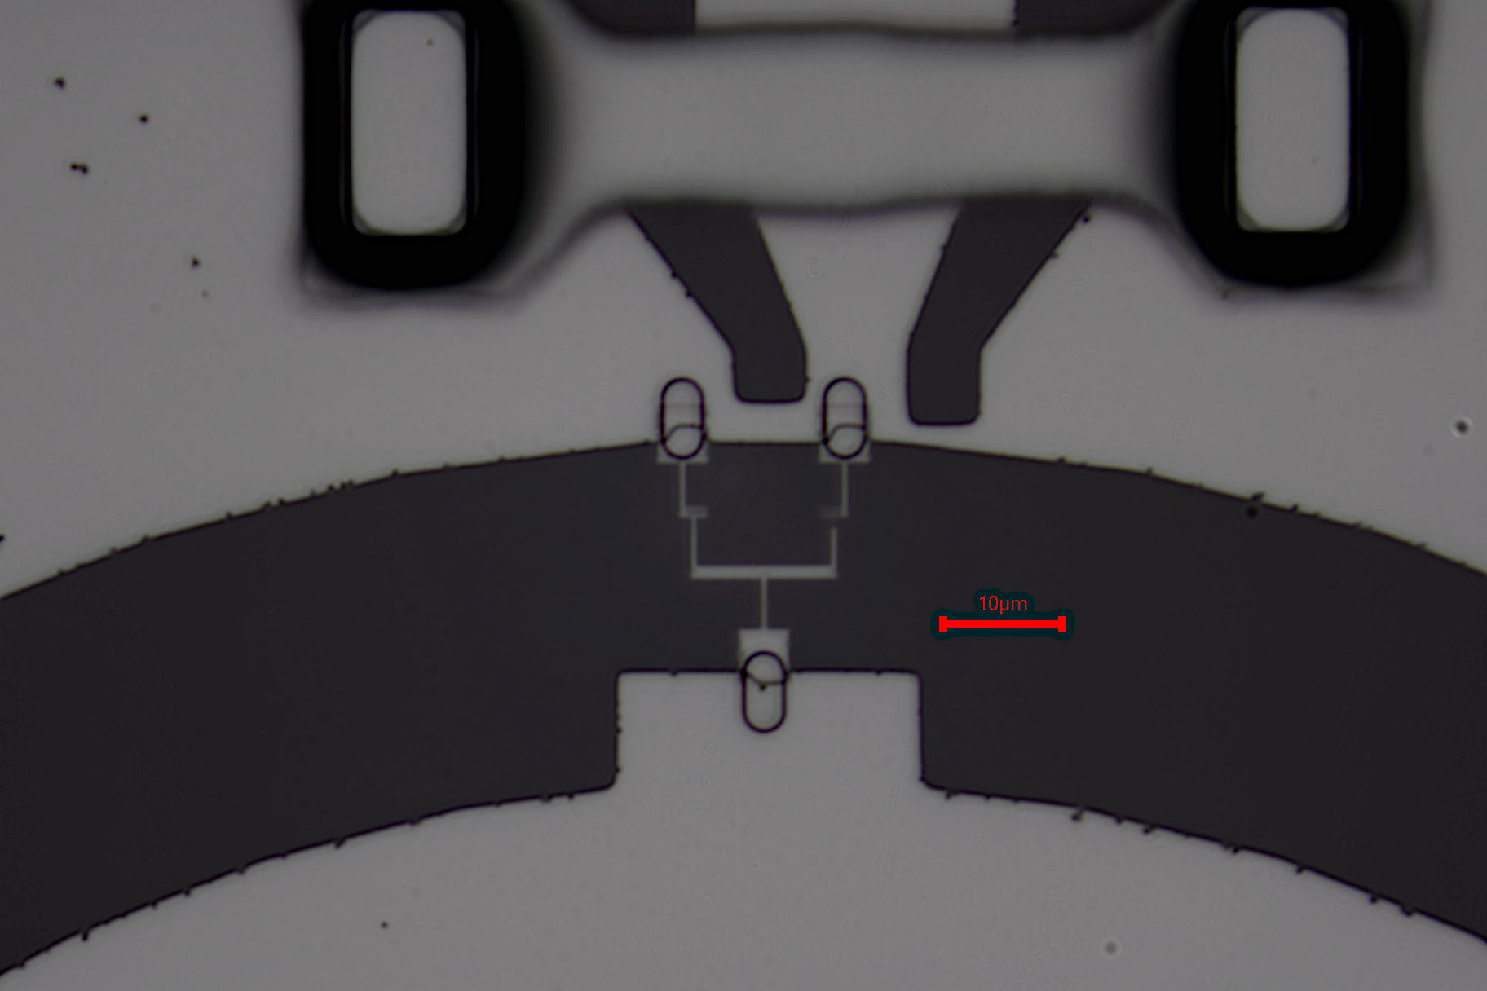
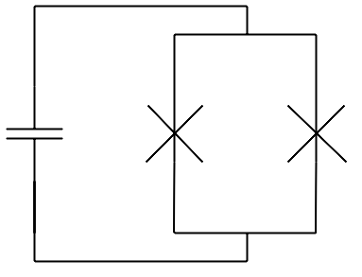
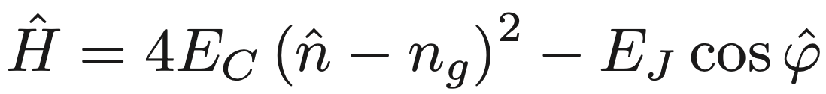
Введение. Устройство кубита-трансмона
C_{J}, E_{J}
C_{B}
Koch J. [et al.]//Phys. Rev. A. 2007. V.76(4):042319.

Slide 4
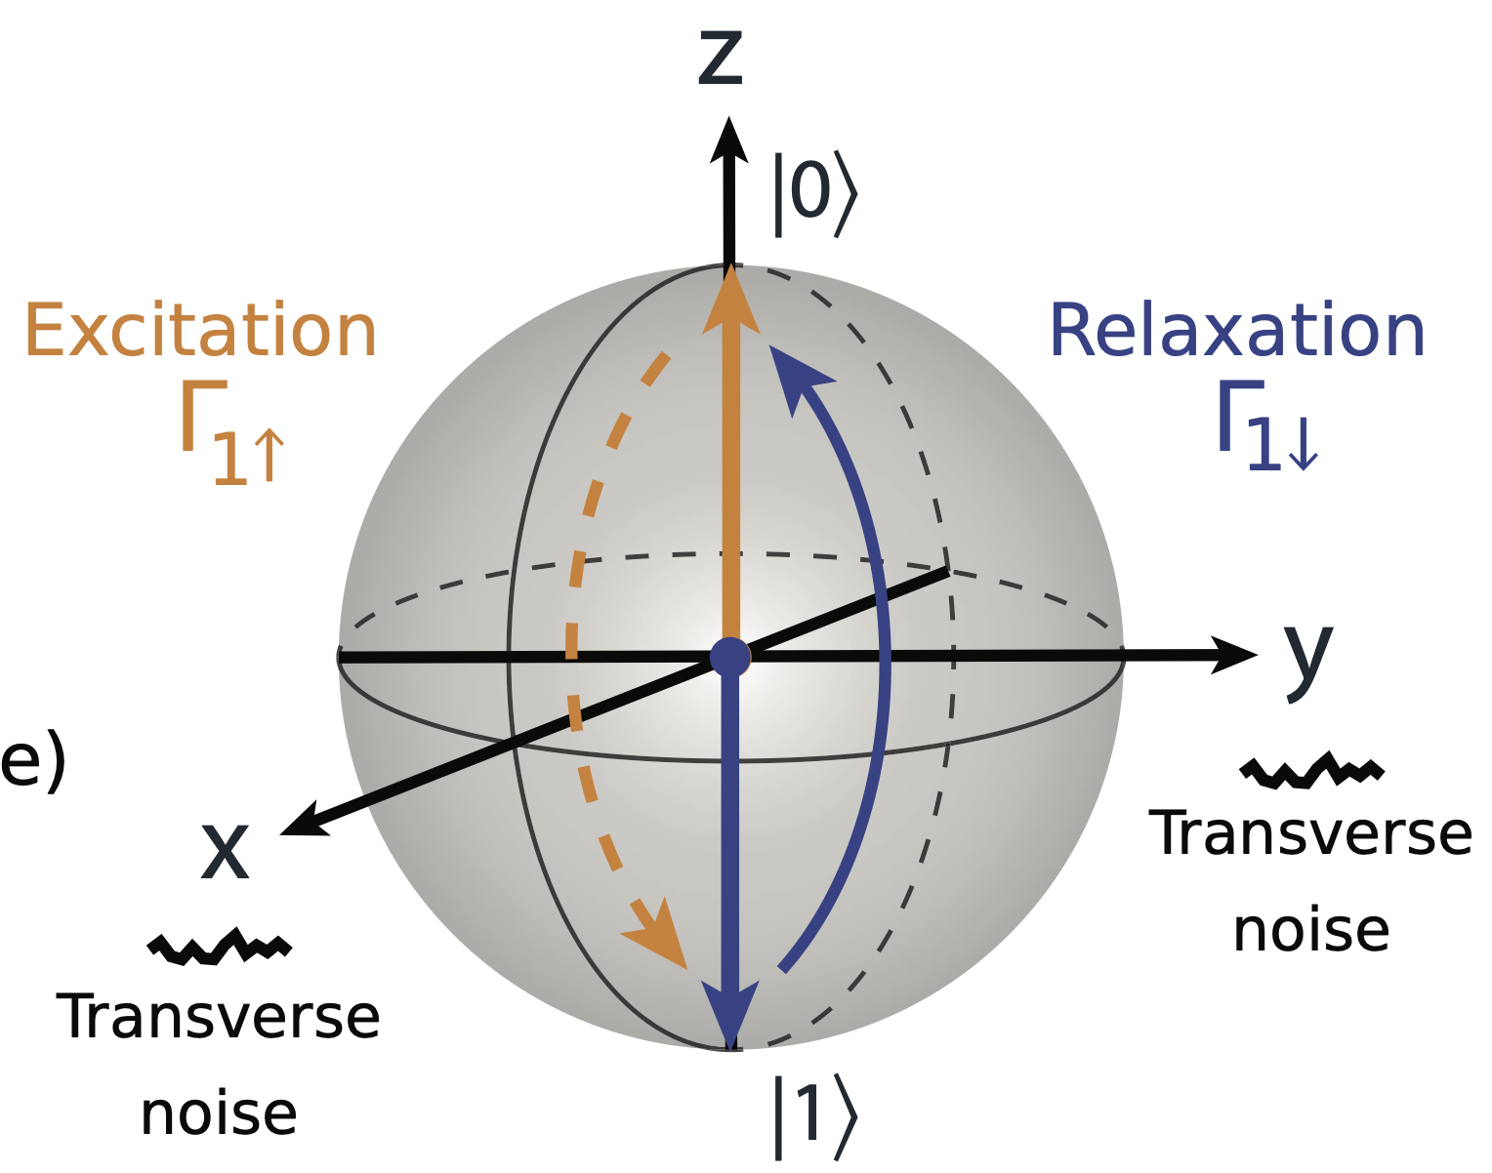
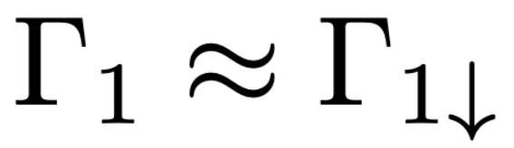
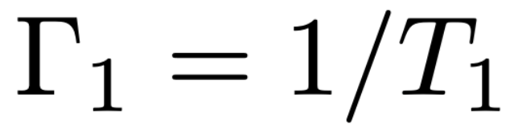
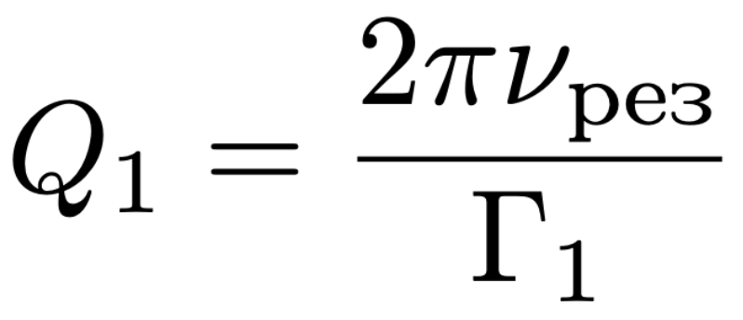
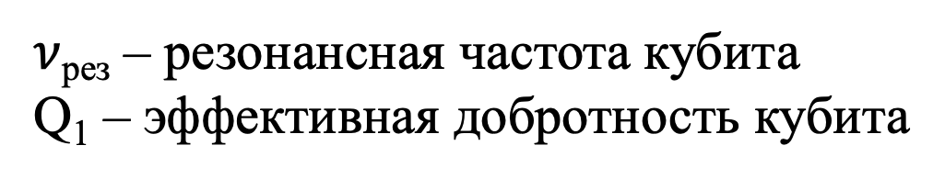
Введение. Продольная релаксация
Т₁ – характерное время релаксации кубита
Г₁ – декремент затухания по энергии
$ν$_{рез} – резонансная частота кубита
Q₁ – эффективная добротность кубита
P. Krantz. [et al.]//Phys. Rev. Appl. 2019. V. 6(2):021318.

Slide 5
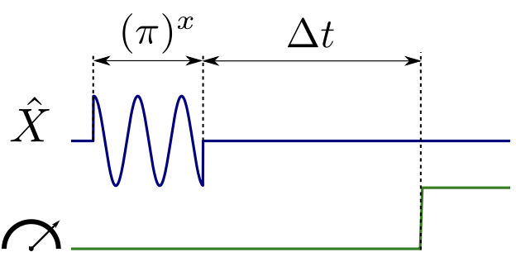
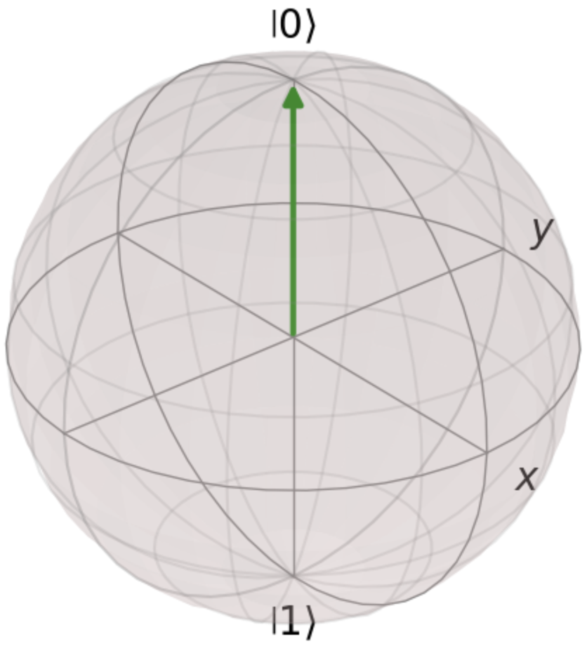
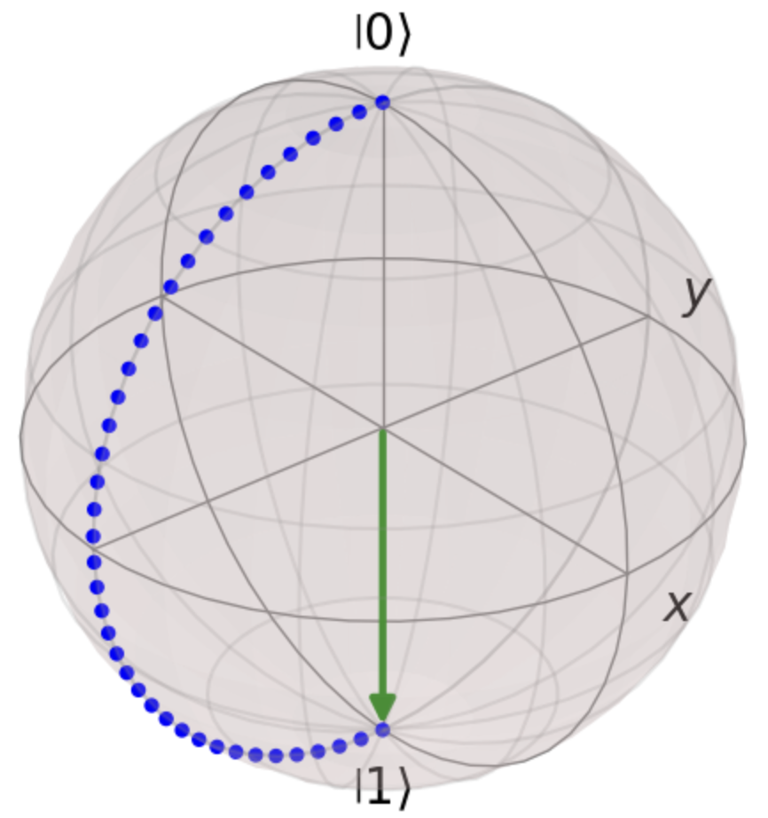
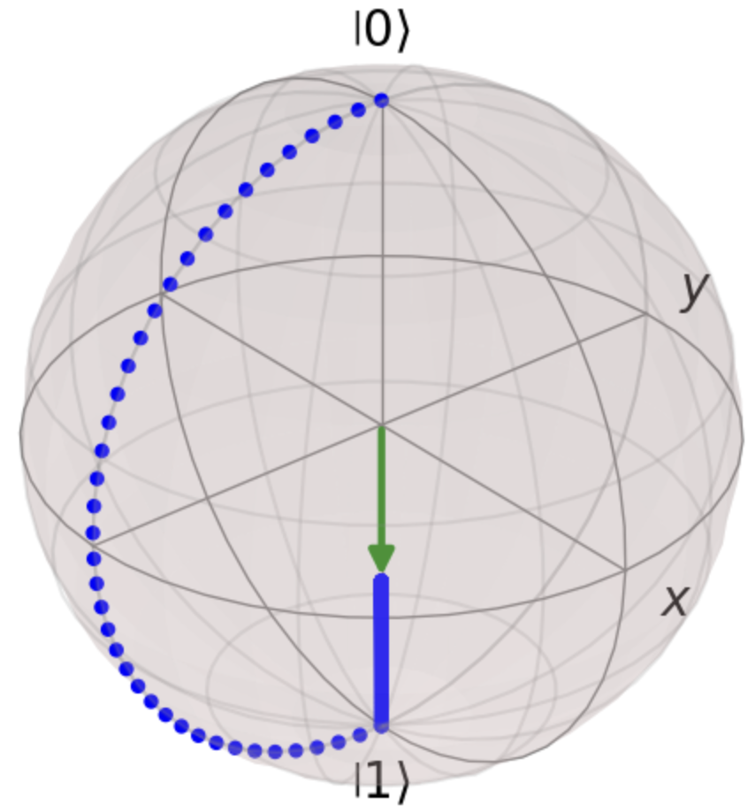
Время релаксации Т₁. Метод измерения
Г.П. Федоров//магистерская диссертация. 2017. С. 43-44.

Slide 6
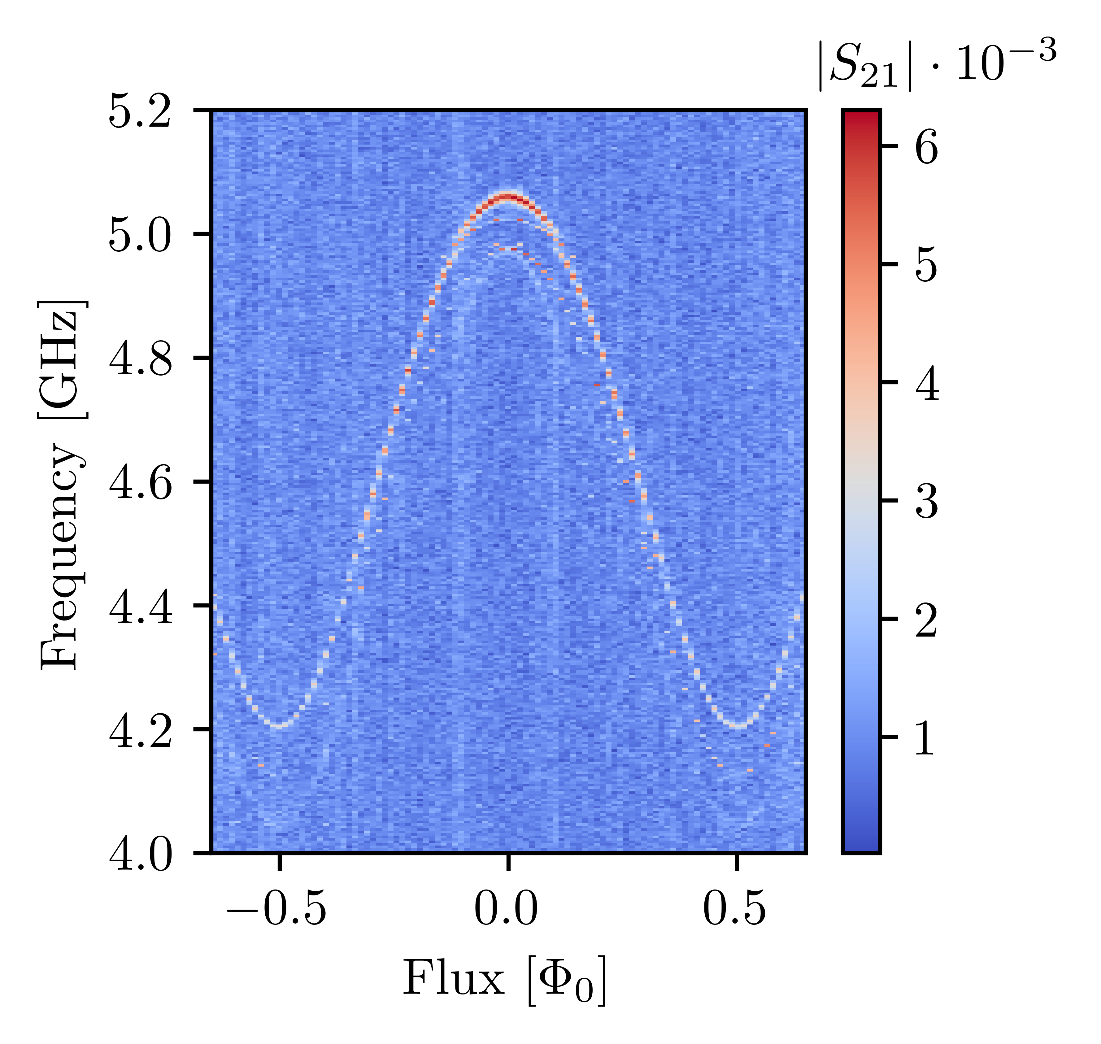
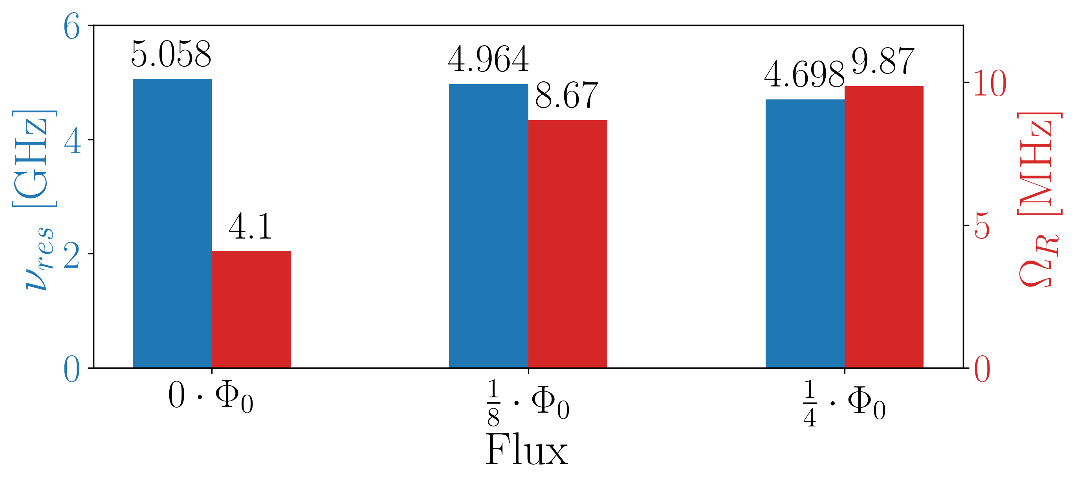
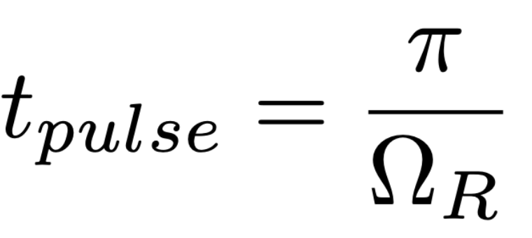
Измерения. Определение ${\left(π\right)}^{x}$–импульса

Slide 7
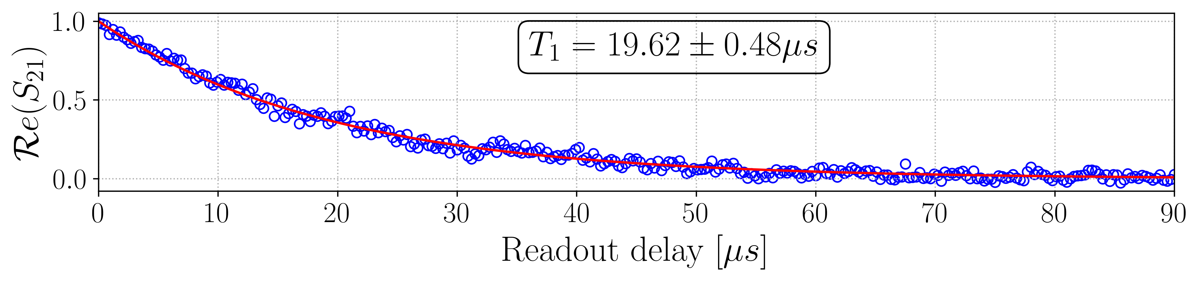
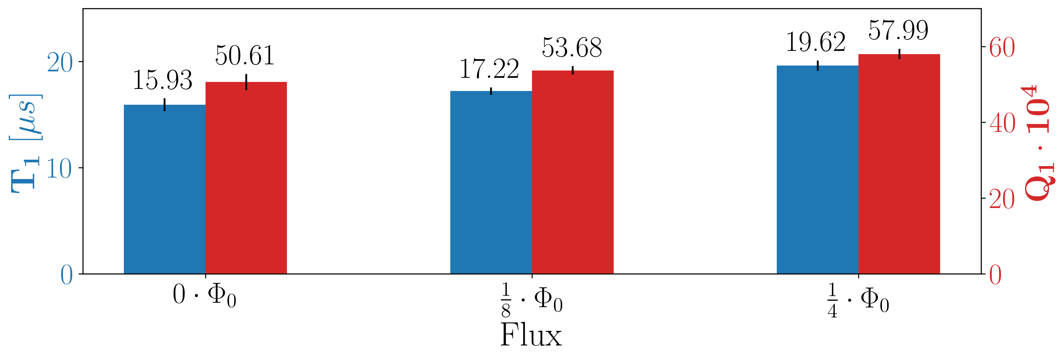
Измерения. Результаты

Slide 8
Подведение итогов. Обсуждение результатов
Высокое время продольной релаксации нашего кубита (15-20 мкс)
Результат – эффективная добротность кубита ∼5·10⁵
Результаты других научных групп:
16,8 мкс (Rigetti Novera, 2023) [1]
20 мкс (University of Copenhagen, 2022) [2]
10-90 мкс (IBM Quantum, 2021) [3]
Rigetti Computing. 2023//URL: https://www.rigetti.com/novera
Andrea Maiani. [et al.]//PRX Quantum. 2022. 3(3):030329.
Mamin, H. J. [et al.]//Phys. Rev. Appl. 2021. V. 16(2):024023.

Slide 9


Спасибо за внимание!
Спасибо за внимание!

